Slide 1


Universidade do Minho
Laboratório em Engenharia Informática
DSL para a geração de Chatbots
Diana Ribeiro Barbosa
Francisco José Moreira Oliveira Raul Vilas Boas

Slide 2
Estrutura
Introdução
Conceitos
Motivação/Objetivos
Desenvolvimento
Abordagens
Arquitetura
Diagramas
Resultados
Outputs
Comentários

Slide 3
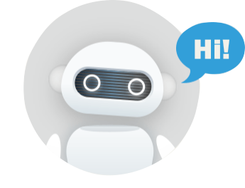
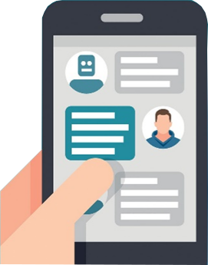
O que é um Chatbot?
Um Chatbot é um programa desenvolvido com o objetivo de simular uma conversa com um utilizador.
Surgiu em 1960 com o intuito de testar se era possível enganar o utilizador fazendo-o passar por um ser humano.

Slide 4
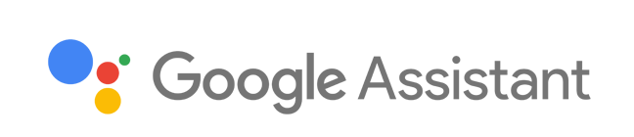
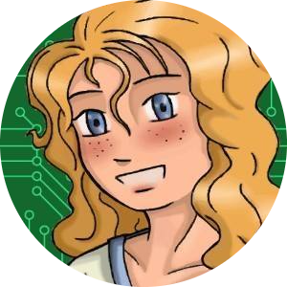



Porquê? Para quê?
Assistentes Digitais
Tutores de Línguas Estrangeiras
Diagnóstico Médico
Planeamento de Viagens
Mitsuku

Slide 5
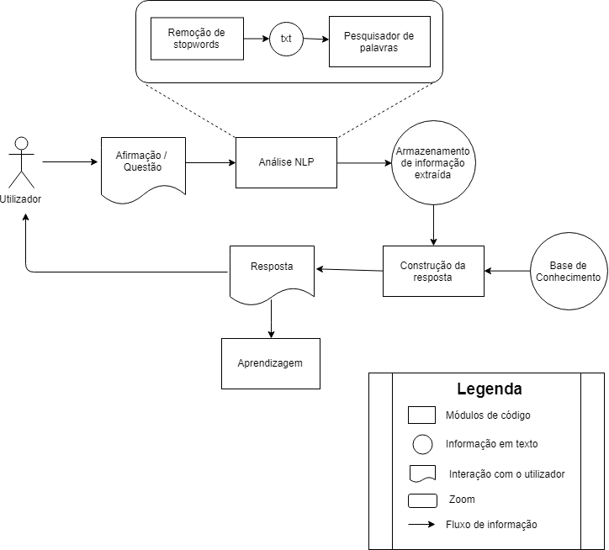

Arquitetura

Slide 6
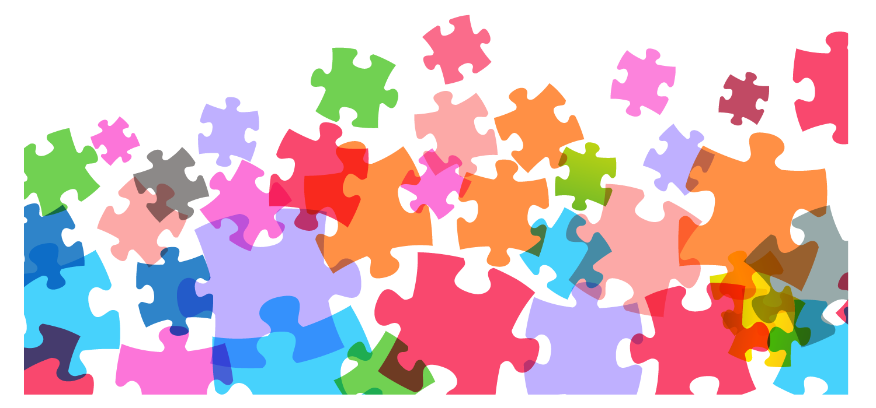
Desenvolvimento
b1 = CREATE Encyclopedia FROM Json “historiaPortugal” ;
b2 = CREATE AnswersFromList FROM Txt “proverbios” ;
b3 = CREATE AnswersFromList FROM Txt “lusiadas” ;
b4 = CREATE Q&A FROM Csv AS RelationalDatabase “farmacia” ;
b5 = CREATE Q&A FROM Json “uminho” ;
JOIN b1 !3 + b2 !5 + b3 ;

Slide 7
Desenvolvimento
regras = [
( r'Bom dia’, choice(saudacoes)),
( r'Como se diz ([\w ]+) em (\w+)',traduz(),
( r'Fala me sobre (.*)’, gera_resposta()),
( r'(.+)’, gera_resposta()),
]
def responde(Input):
for regex,out in regras:
match = re.match(regex,Input)
if match==None:
pass
else:
if callable(out):
output = out(match)
if output != None:
return output

Slide 8
Resultados
User: Bom dia, meu caro!
Bots: Bom dia para ti também!
User: Como vai a vida?
Bots: Ótima, e a tua?
User: Comigo tudo bem, obrigado. Como se diz bem em inglês?
Bots: De nada! "Bem" em inglês diz-se "well".
User: Que dia lindo...
Bots: Não há dia sem tarde.
User: ok
Bots: Fala-me português!
User: Que inteligente, o meu livro preferido é A Arte de Insultar.
Bots: A Arte de Insultar é um livro escrito pelo filósofo Arthur Schopenhauer e foi publicado somente após sua morte em 1860.
User: Adoro ir à praia.
Bots: Deixando a frota, em nenhum porto ou praia.
User: Isso é dos lusíadas, não é?
Bots: Sim, este verso pertence aos Lusíadas.
User: Adeus
Bots: Até logo!

Slide 9
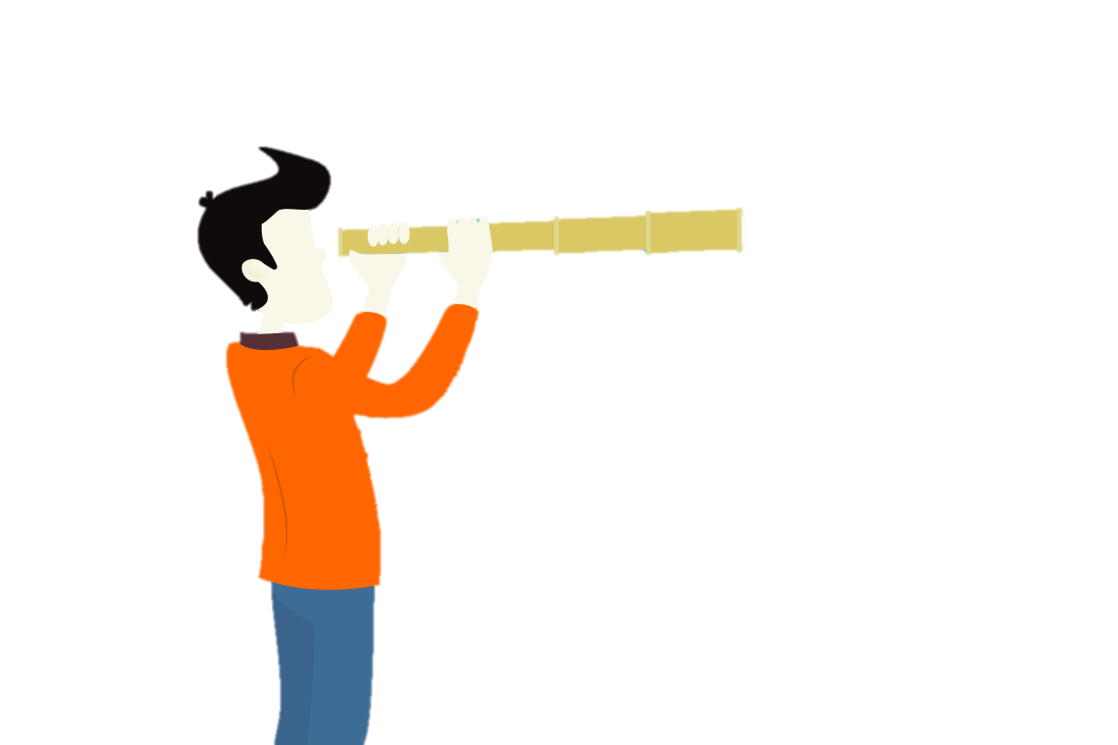

Trabalho Futuro
Atribuir prioridade e outros atributos aos bots;
Guardar estados para melhorar capacidade de conversar;
Desenvolver capacidade de aprendizagem;
Permitir geração dos bots através da DSL possibilitando a especificação da categoria dos mesmos e agregação.

Slide 10
Universidade do Minho
Laboratório em Engenharia Informática
DSL para a geração de Chatbots
Diana Ribeiro Barbosa
Francisco José Moreira Oliveira Raul Vilas Boas

